Slide 1
IMAGE CONVERTER
Progetto di Sistemi Operativi
Nicolo Bossi, Daniele Romeo
2022/23

Slide 2
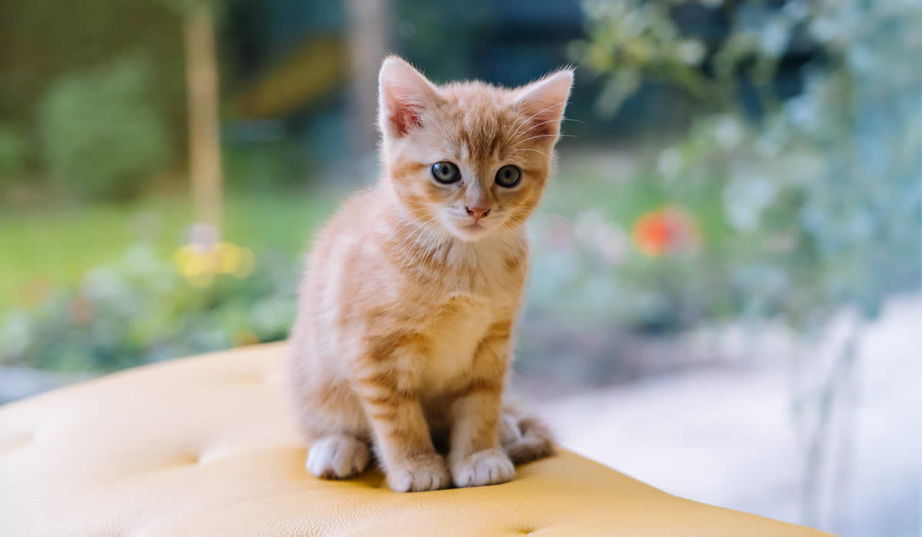

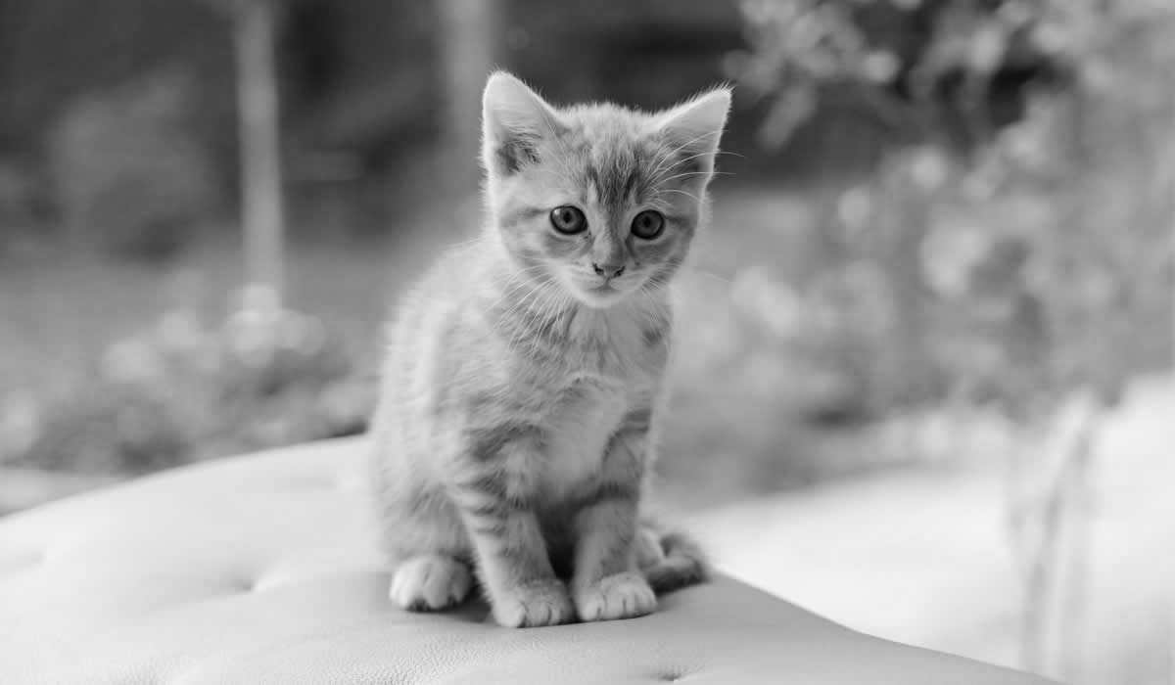
Introduzione
Il nostro progetto ha come scopo la conversione di un’immagine a colori nella sua versione in scala di grigi. Per farlo abbiamo adoperato una programmazione Muiltithread.

Slide 3
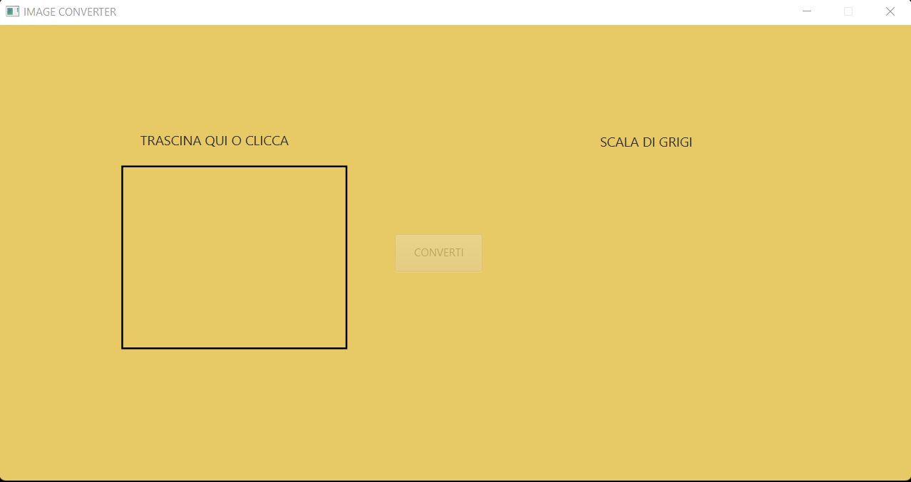
APPLICAZIONE
Il programma viene eseguito su un’interfaccia grafica per semplificare le operazioni di selezione e di salvataggio delle immagini. La selezione può avvenire in due modi:
Attraverso una funzione di Drag and Drop.
Attraverso la selezione del file utilizzando il file manager di sistema cliccando sulla sezione incorniciata.

Slide 4
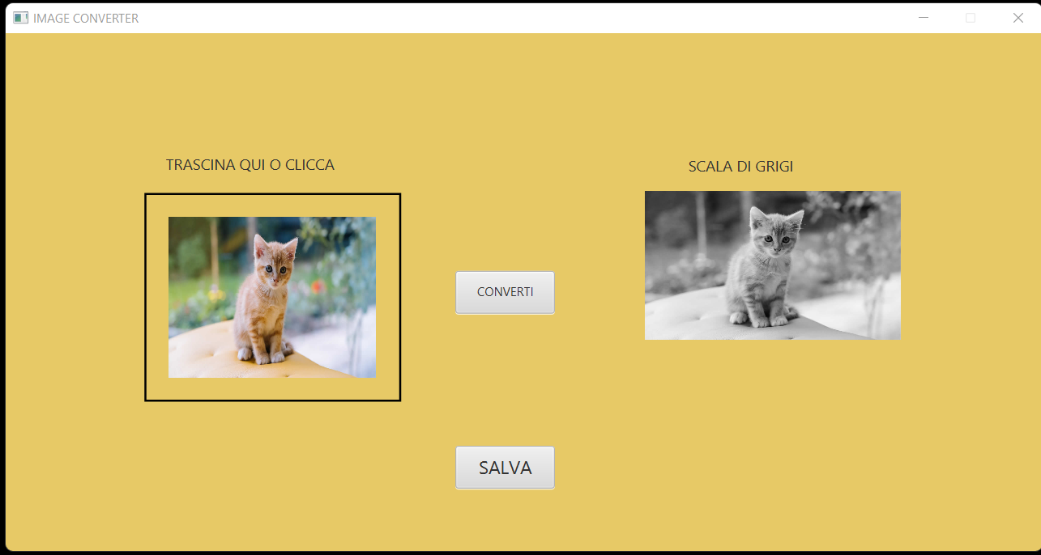
APPLICAZIONE
Una volta caricata l’immagine sarà possibile effettuare la conversione premendo l’apposito tasto.
Al termine della conversione verrà mostrata un’anteprima dell’immagine convertita e ci sarà fornita la possibilità di salvare il file su disco.
Facendo un click sul apposito tasto di salvataggio infatti sarà possibile interagire con il file manager di sistema. Salvata l’immagine, l’applicazione sarà ripulita per permettere una nuova esecuzione.

Slide 5
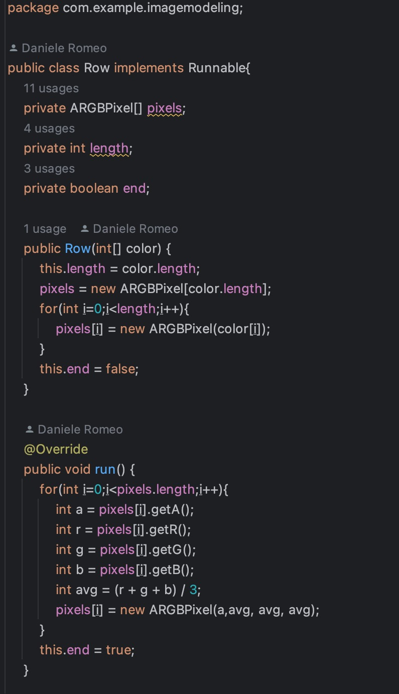
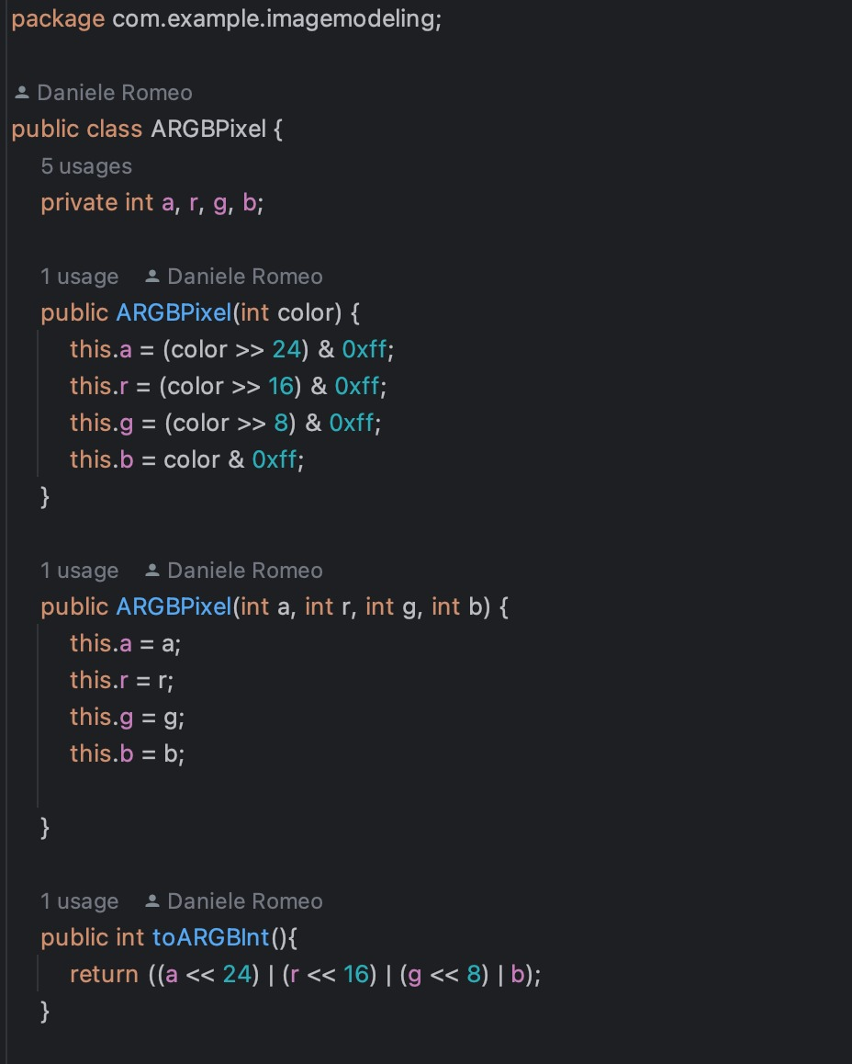
FUNZIONAMENTO
Ogni oggetto riga implementa l’interfaccia Runnable diventando di fatto un thread. Attraverso l’Override del metodo run() eseguiamo l’operazione di conversione da immagine a colori ad immagine in scala di grigi.

Slide 6
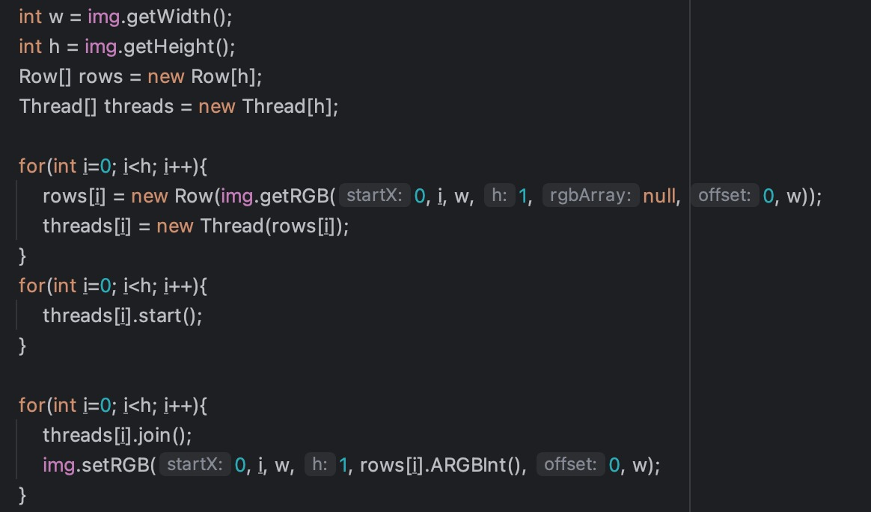
FUNZIONAMENTO
Qui rappresentiamo la parte di codice che genera e lancia l’esecuzione di tutti i thread, i quali effettivamente rappresentano le righe che compongono l’immagine. Infine effettuiamo una join() per attendere l’uccisione del thread i-esimo, questo viene fatto per evitare errori di compilazione.

